Slide 1
Definition
What is a research project?
A research project is an academic, scientific, or professional undertaking to answer a research question.
How do I know I have a good main research question?
Formulating a main research question can be a difficult task. Overall, your question should contribute to solving the problem that you have defined in your problem statement.
However, it should also fulfill criteria in three main areas:
Researchability
Feasibility and specificity
Relevance and originality
توانای لێکۆڵینەوە
ئیمکانیات و تایبەتمەندی
پەیوەندی و ڕەسەنایەتی

Slide 2
What makes a good research question?
Research questions anchor مرتكزyour whole project, so it’s important to spend some time refining them.
In general, they should be:
Focused and researchable
Answerable using reliable sources
Complex and debatable
Feasible and specific
Relevant and original
تەرکیزکراو و لێکۆڵینەوەی لەسەر دەکرێت
بە بەکارهێنانی سەرچاوەی متمانەپێکراو وەڵام دەدرێتەوە
ئاڵۆز و جێی مشتومڕ
جێبەجێکراو و تایبەتمەند
پەیوەندیدار و ڕەسەن

Slide 3
How do I write questions to ask for research?
All research questions should be:
Focused on a single problem or issue
Researchable using primary and/or secondary sources
Feasible to answer within the timeframe and practical constraints
Specific enough to answer thoroughly
Complex enough to develop the answer over the space of a paper or thesis
Relevant to your field of study and/or society more broadly
Writing Strong Research Questions
تەرکیز لەسەر یەک کێشە یان پرسێک
دەتوانرێت لێکۆڵینەوە بکرێت بە بەکارهێنانی سەرچاوە سەرەتایی و/یان لاوەکی
دەتوانرێت وەڵام بدرێتەوە لە ماوەی کات و سنووردارکردنی پراکتیکیدا
ئەوەندە تایبەتە کە وەڵامی وردی بداتەوە
ئەوەندە ئاڵۆزە کە وەڵامەکە لەسەر فەزای توێژینەوەیەک یان تێزێک پەرەپێبدات
پەیوەندی بە بواری خوێندن و/یان کۆمەڵگاوە بە شێوەیەکی فراوانتر
نووسینی پرسیاری توێژینەوەی بەهێز

Slide 4
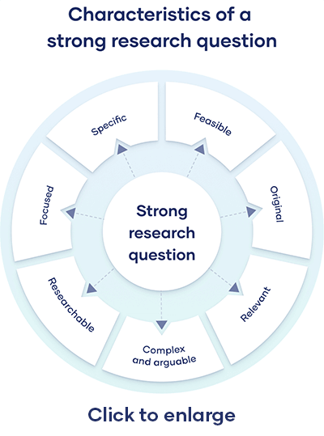

Slide 5
What’s the difference between research aims and objectives?
A research aim is a broad statement indicating the general purpose of your research project. It should appear in your introduction at the end of your problem statement, before your research objectives.
Research objectives are more specific than your research aim. They indicate the specific ways you’ll address the overarching aim.
جیاوازی نێوان ئامانج و پێداویستی توێژینەوە چییە؟ئامانجی توێژینەوە بریتییە لە لێدوانێکی فراوان کە ئاماژە بە ئامانجی گشتی پڕۆژەی توێژینەوەکەت دەکات. پێویستە لە پێشەکییەکەتدا لە کۆتایی بەیاننامەی کێشەکەتدا دەربکەوێت، پێش ئامانجەکانی توێژینەوەکەت.پێداویستیەکانی توێژینەوە تایبەتترن لە ئامانجی توێژینەوەکەت. ئەوان ئاماژە بەو ڕێگا تایبەتانە دەکەن کە تۆ مامەڵە لەگەڵ ئامانجە سەرتاسەرییەکە دەکەیت.

Slide 6
How do I write a research objective?
Once you’ve decided on your research objectives, you need to explain them in your paper, at the end of your problem statement.
Keep your research objectives clear and brief and use appropriate verbs to accurately carry the work that you will carry out for each one.
Example: Verbs for research objectives
I will assess …
I will compare …
I will calculate …
من هەڵسەنگاندن دەکەم ...
من بەراورد دەکەم ...
من حیساب دەکەم

